Slide 1
Le paysage
Eléments de réflexion autour d’
une notion clé en géographie

Slide 2
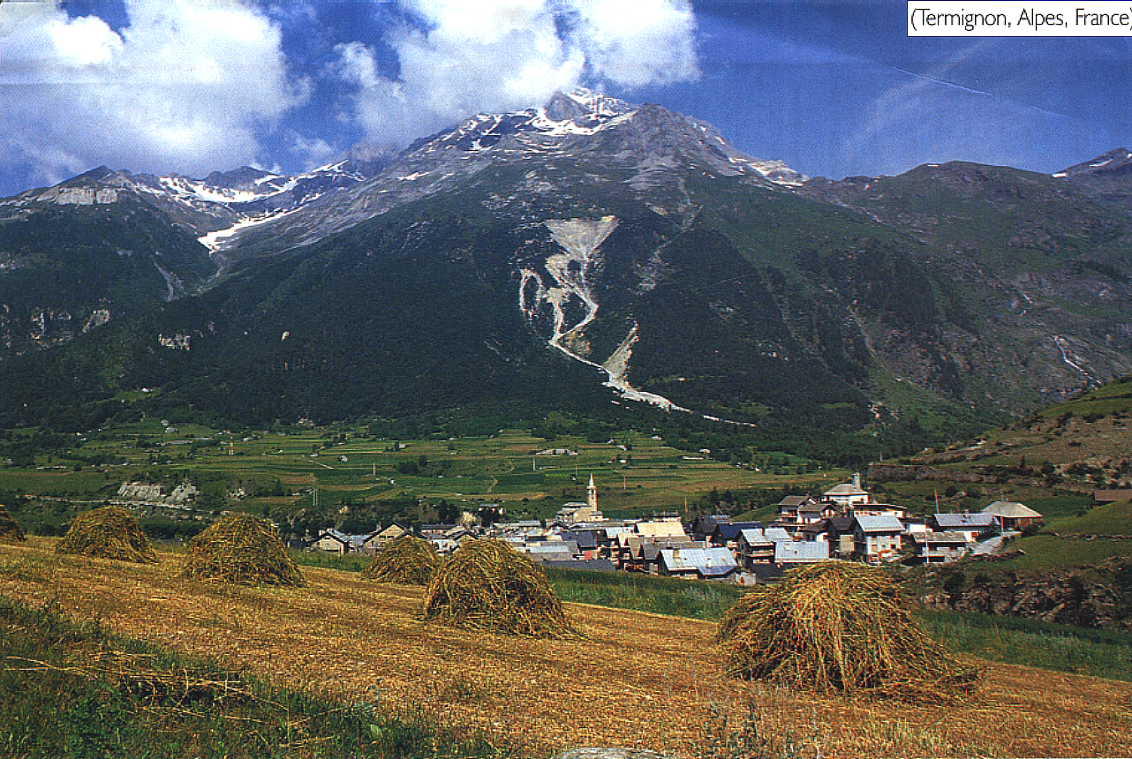
I) Qu’est-ce que le paysage ?

Slide 3
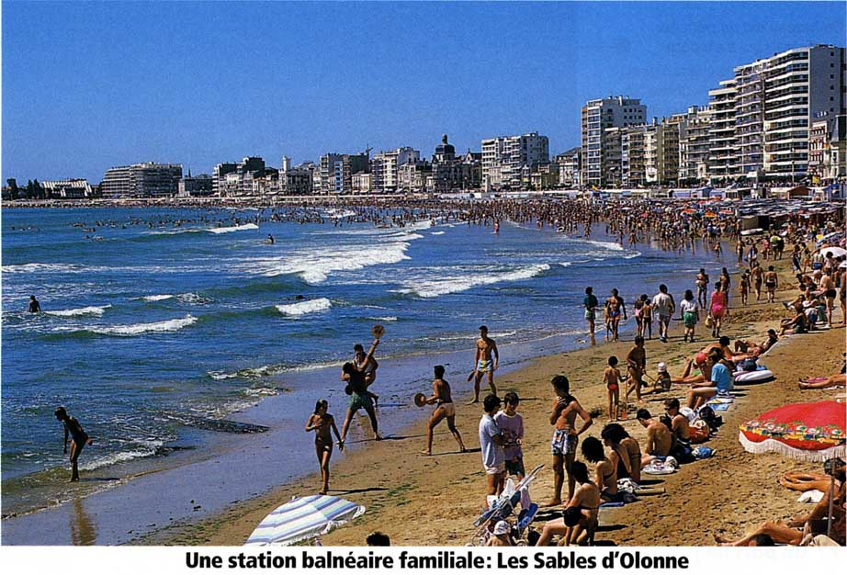

Slide 4
Une définition simple avec 2 caractéristiques
Le paysage est une « portion d’espace appréhendée par les sens » : un objet spatial qui renvoie à la fois à une réalité matérielle (2) et au regard qui se pose sur elle (1).
Le paysage, c'est ce que l'on voit en regardant autour de soi
C'est une vue panoramique embrassée par le regard. C’est une représentation mentale qui s’élabore à partir d’une série d’éléments chez celui qui le contemple (son vécu, son érudition, sa culture, ses projets…).
Le paysage est l'expression visible de l'organisation de l'espace
donc du système complexe que représente le milieu : il donne à voir la relation de l'homme à la nature dans un système dynamique.

Slide 5
Une méthode pratiquée dans l’idéal sur le terrain
a) Un travail sur le point de vue
b) Un travail d’identification d’éléments qui suppose un découpage et une dénomination d’éléments de nature différente (ponctuels, linéaires, zonaux)
c) Un travail de mise en relation et de réflexion sur les fonctions des différents éléments dans l’espace considéré (interprétation, émission d’hypothèses)
d) Un travail de mise à jour des acteurs et des enjeux qui pèsent sur l’évolution du paysage

Slide 6
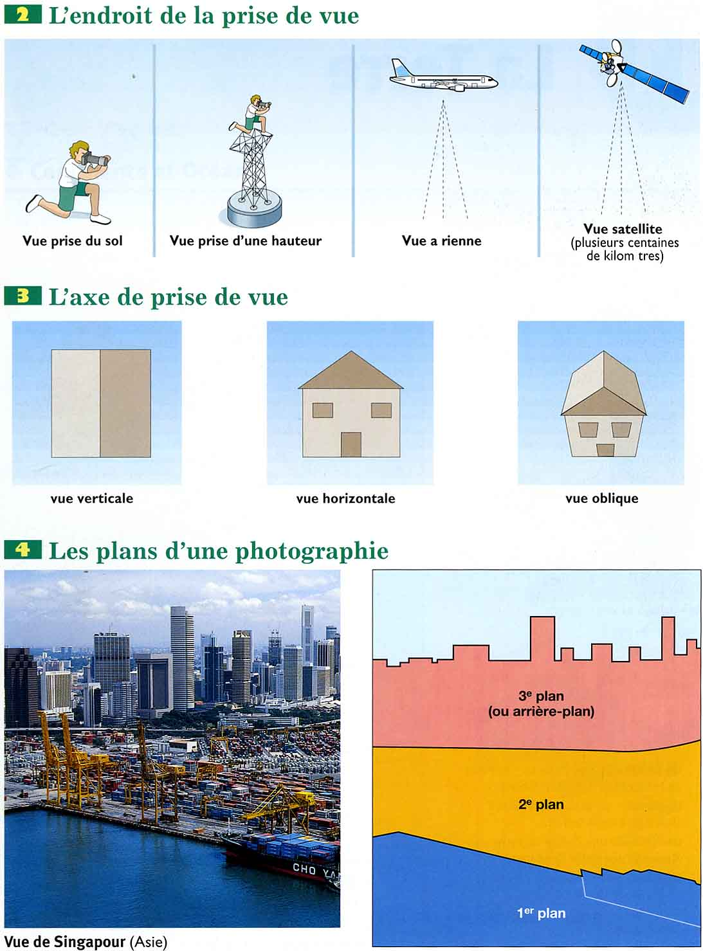

Slide 7
• Un caractère transdisciplinaire
Géographie, Histoire (2 échelles de temps)
Enseignement moral et civique (aménagement, citoyenneté, environnement)
Sciences (biologie, géologie)
Arts visuels
Français…
• Des supports multiples
La photographie (au sol, oblique, verticale)
La carte topographique (1/25000e)
L’image satellitaire
Le texte littéraire
L’œuvre picturale

Slide 8
Exercice (dossier 6 documents)
0) Choisir un des 6 documents
Présentez le document
Proposez une description ordonnée et organisée du document
Proposez une interprétation (analyse, explication) du document
Qualifiez le document (type de paysages)
Comparez-le à l’autre document de la même page

Slide 9
La typologie des paysages
→ entrée par le relief (C2)
Plaine (plateau), montagne, littoral
→ entrée par le mode d’occupation
Villes, campagnes (C2)
→ entrée par l’activité (C3)
Tourisme, industrie, agriculture, services (centre tertiaire, commerces)

Slide 10
« Le paysage appartient au monde réel des constructions humaines (il n’existe plus de “paysage naturel” en Europe).
Il est aussi ce qui s’embrasse du regard : un vécu, une perception, un référent culturel, inspirés par les valeurs individuelles et collectives de celui qui l’observe.
Construction de l’homme, en perpétuelle évolution, il est constamment réinventé.
L’analyse de l’image paysagère, lors
d’une sortie sur le terrain,
de l’étude d’une photographie, d’un tableau ou d’une gravure,
est ainsi toujours polysémique. »
Extrait du programme du 14 février 2002, Géographie, cycle 3.

